Slide 1
Как использовать социальные сети и другие каналы для поиска талантов
Из серии Мастер классов
TOOLBOX
РЕКРУТЕРА ПЕРСОНАЛА
Данный документ был разработан в рамках проекта USAID «Безопасная миграция в Центральной Азии». Презентационные документы были созданы при поддержке американского народа через Агентство США по международному развитию (USAID). Ответственность за содержание продукта лежит на Winrock International и не обязательно отражает официальную точку зрения USAID или правительства США.

Slide 3
УПРАЖНЕНИЕ «ПРАВИЛЬНОЕ СОБЕСЕДОВАНИЕ»

Slide 4
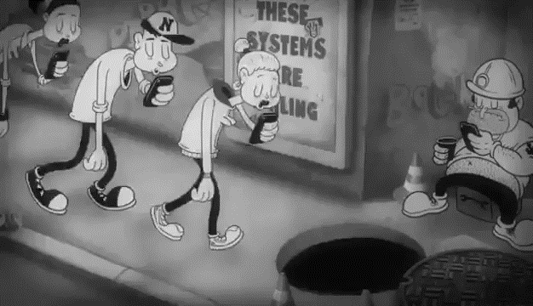

Slide 5
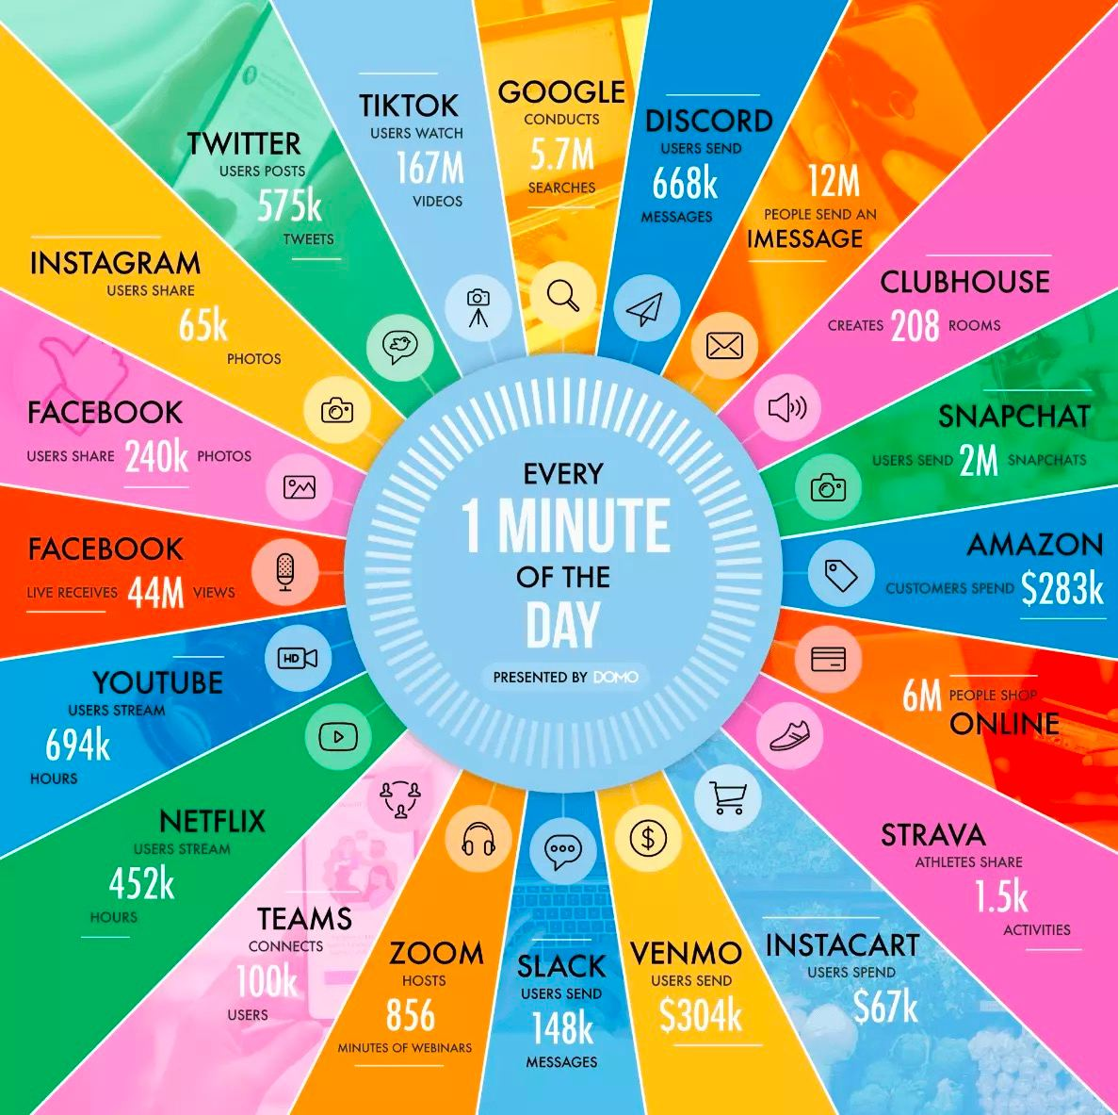
Каждую минуту в день!

Slide 8
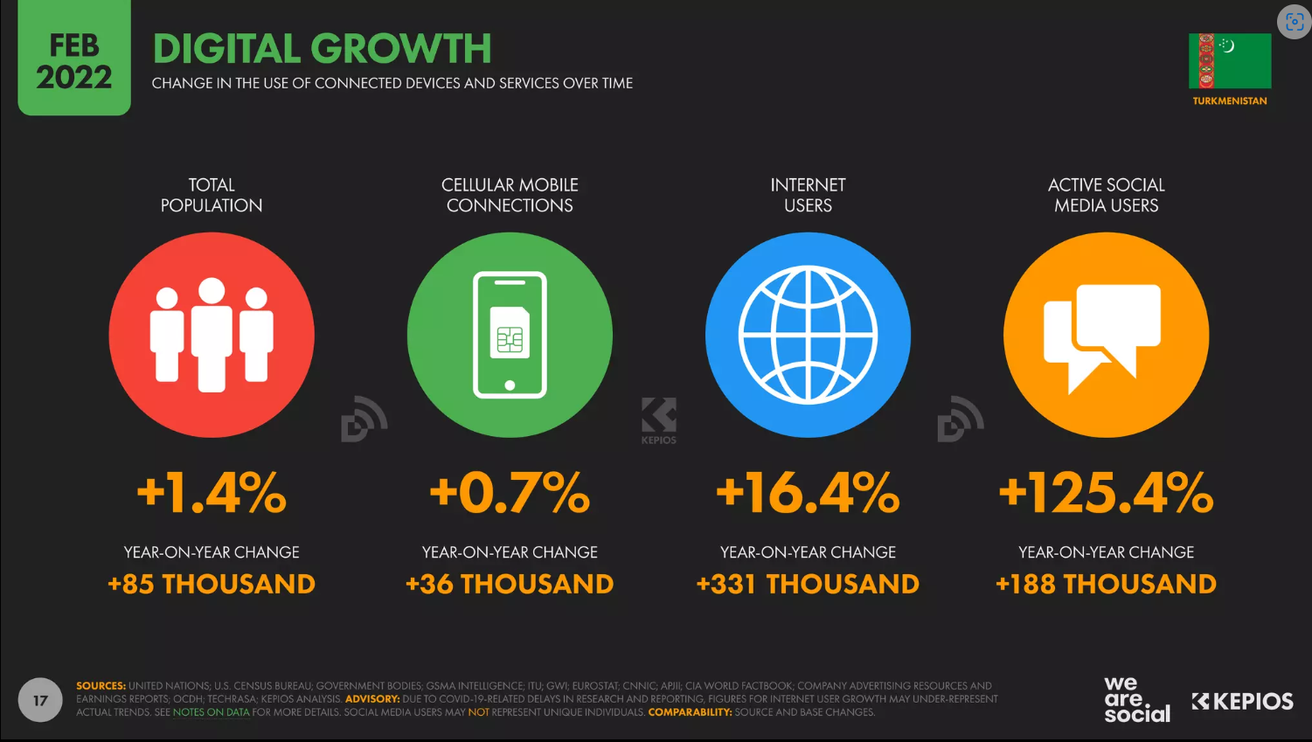

Slide 12
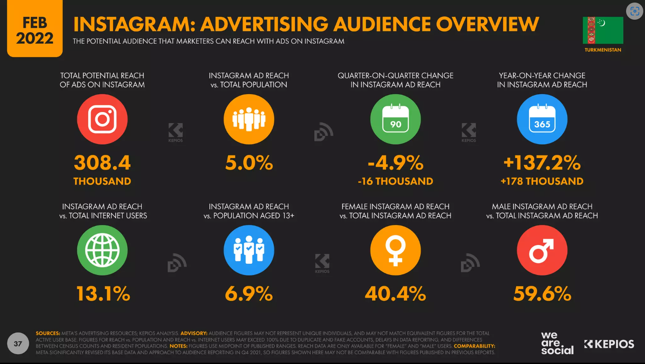

Slide 14
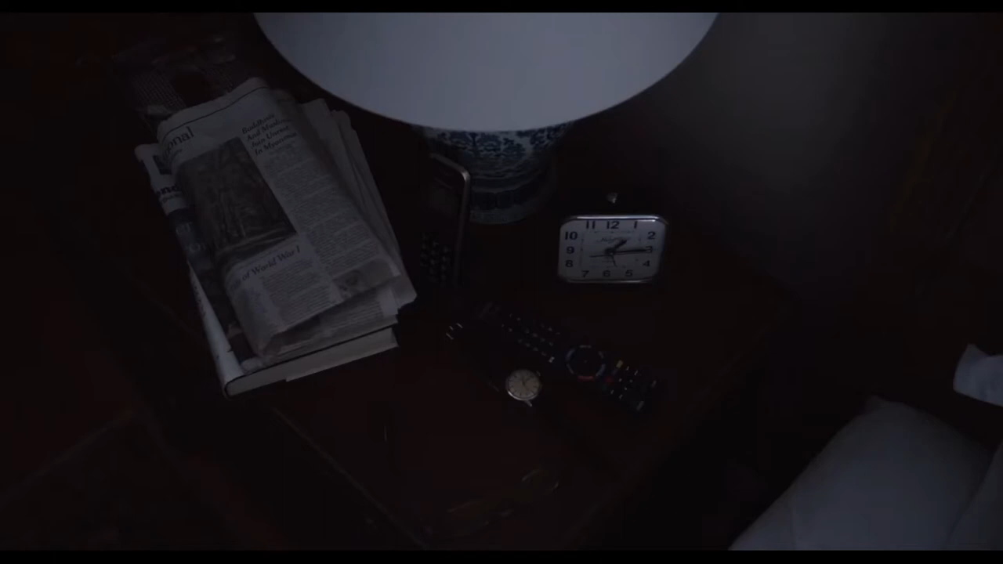

Slide 15
ЦЕЛЕВАЯ АУДИТОРИЯ
Целевая аудитория (ЦА) – это группа людей, на которых ориентировано предложение компании.

Slide 16
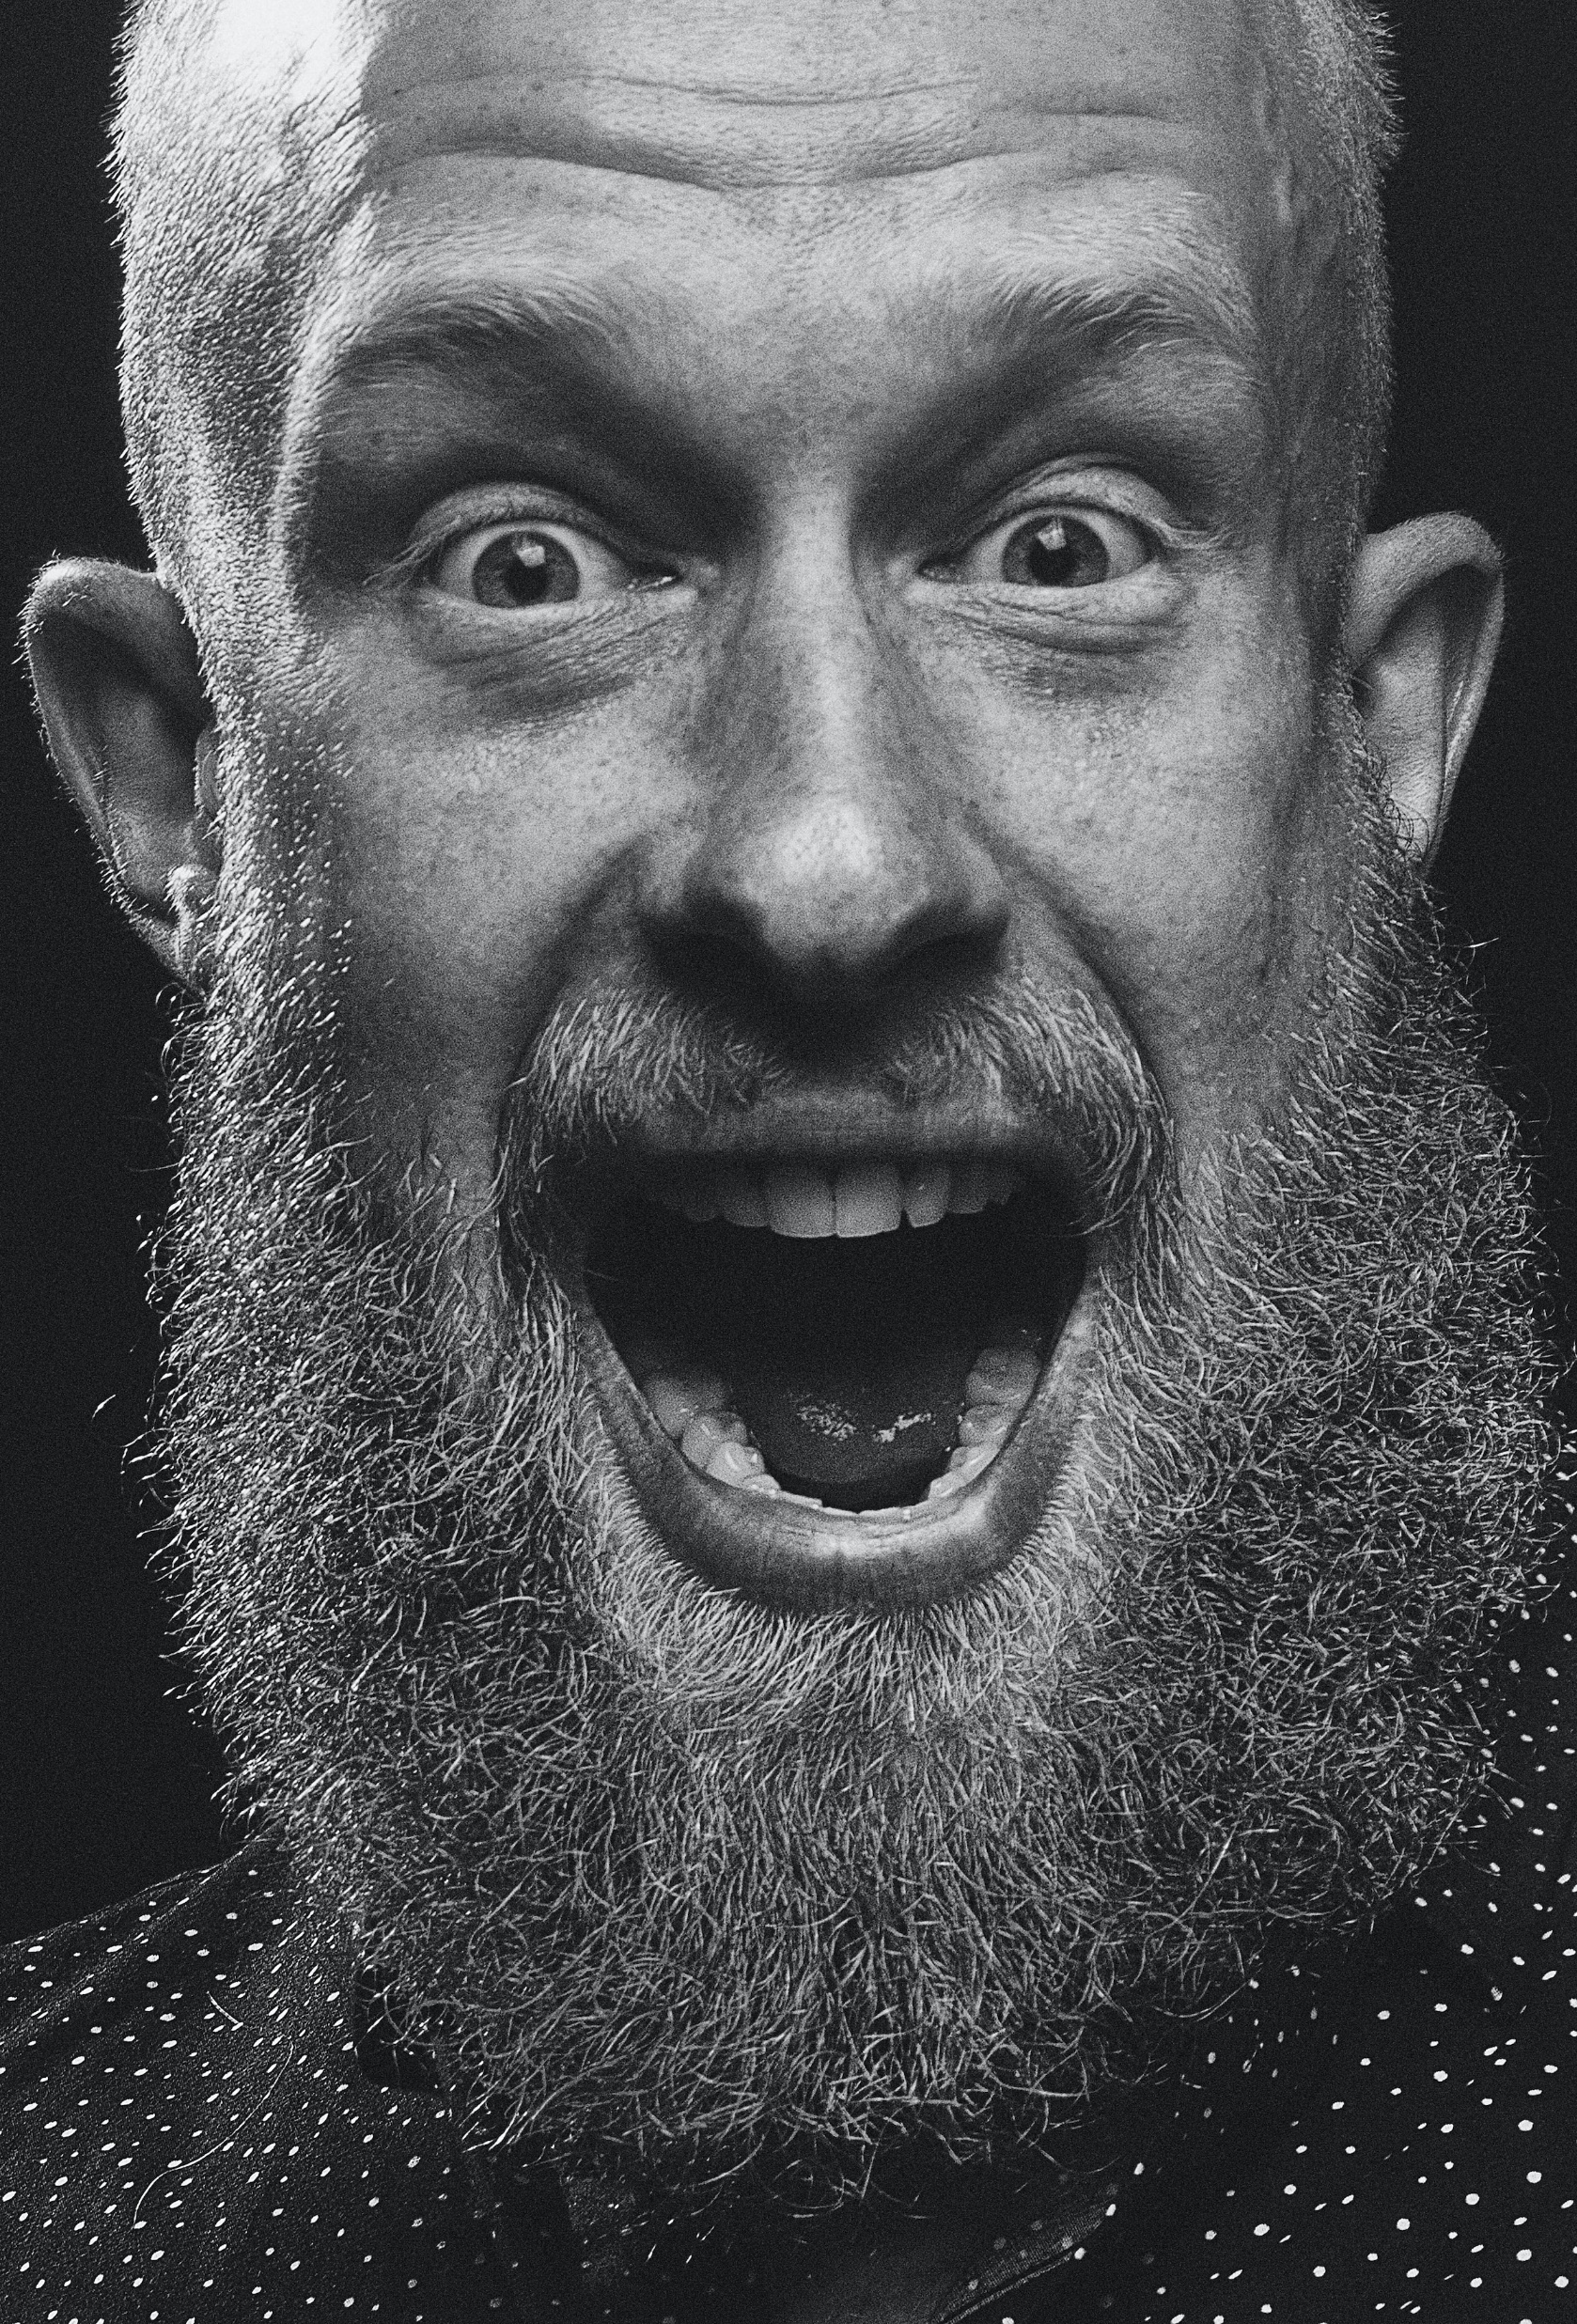
Упражнение «На какую позицию Вы пригласили бы пользователя?»

Slide 17
СПАСИБО ЗА ВНИМАНИЕ!
Темы следующих мастер классов:
Как создать сильный HR бренд и привлекать внимание кандидатов
Как развивать свои профессиональные навыки и компетенции в области рекрутинга
Как справляться со стрессом и выгоранием в работе рекрутера

